Slide 1
COMPUTER CLUB
Darren Trofimczuk & Johanna Santanen

Slide 2
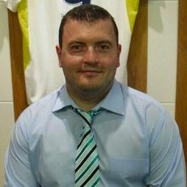
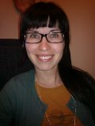
Introductions
Moi / Hello
Huomenta
Mitkä ovat teidän nimet?

Slide 3
Website & Lesson Plans
Koodikerhon tuntisuunnitelmat ja internetsivut
www.dtrofimczuk.co.uk/computer-club.html

Slide 4
Set up & Logging into Scratch
Scratchiin kirjautuminen
https://vimeo.com/65583694

Slide 5
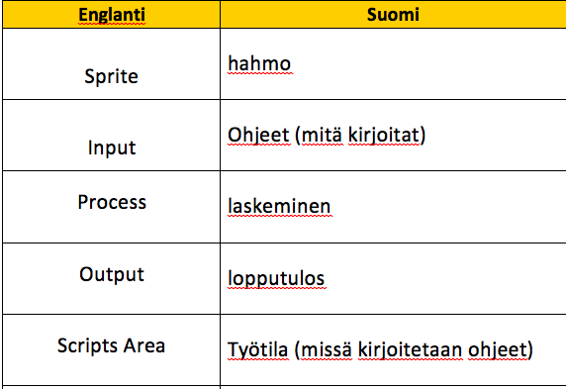
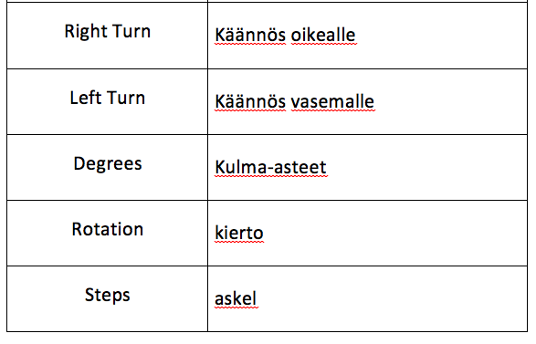
Key Words (English/Finnish):

Slide 6
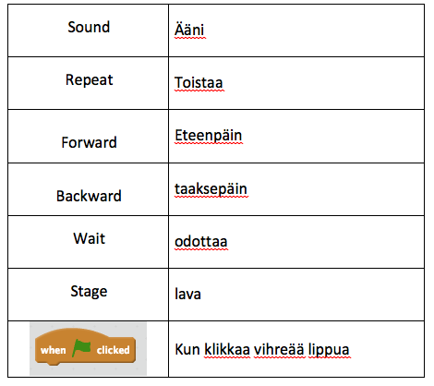
Key Words (English/Finnish):

Slide 7
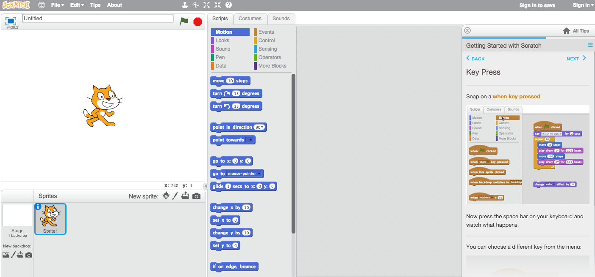
Scratchiin tutustuminen (hahmo liikkeelle ja tuottamaan ääntä)
https://scratch.mit.edu/projects/editor/?tip_bar=getStarted

